Slide 1
Живые клетки. Методы их изучения. Изучение строения клетки растения с помощью микроскопа.
Урок № 40
5 класс.

Slide 2
Вопросы для повторения:
Когда началось развитие жизни на Земле?
(3, 5 млрд. лет назад)
Как называют дальних родственников раков?
(трилобиты)
Когда живые существа заселили сушу?
(350 млн. лет назад)
Как называют древних земноводных, которые жили в болоте?
(стегоцефалы)
Как называется период, когда на Земле жили динозавры?
(Юрский период)
Когда вымерли динозавры?
(65 млн. лет назад)

Slide 3
Вопросы к новой теме:
Когда и кто открыл клетки?
Каково строение клетки?
Что «делают» клетки?
Какие основные разновидности клеток?
Каково строение микроскопа?
Каково значение его основных частей?
Правила работы с микроскопом

Slide 4
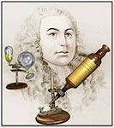
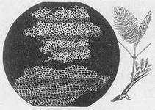
Это произошло более 300 лет назад…
Роберт Гук (1635-1703)
Роберт Гук. (1635-1703)
Срез коры пробкового дуба.
)

Slide 5
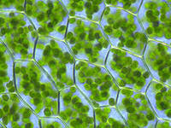
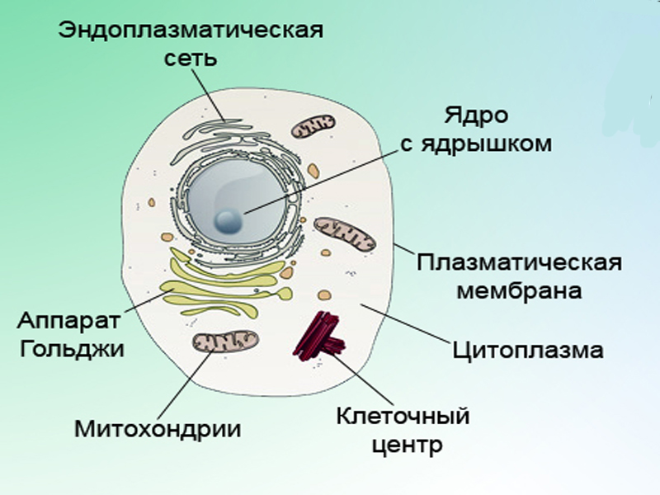
ИЗ КЛЕТОК ПОСТРОЕНЫ ТЕЛА ЖИВОТНЫХ И РАСТЕНИЙ!!!
Животная клетка
Растительная клетка

Slide 6
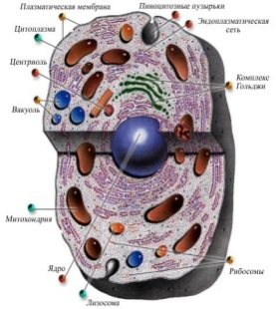
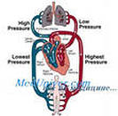
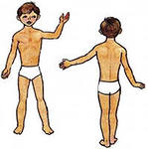
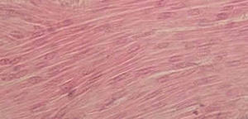
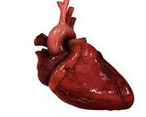
клетка
орган
система
органов
организм
ткань

Slide 7
Строение клетки
Главные части клетки (стр. 108):
Наружная мембрана – одевает клетку
Цитоплазма – основное содержимое клетки
Ядро - небольшое плотное тельце

Slide 8
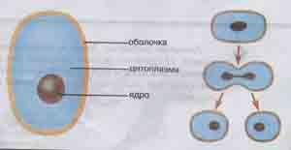
Наши «кирпичики» - живые…
Как живут клетки?
Они:
Дышат
Питаются
Растут
Делятся

Slide 9
Разновидности клеток (стр. 109):
Нервная клетка
Клетки крови
Клетки кожи
Клетка кости
Половые клетки

Slide 10
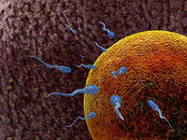
Половые клетки
Сперматозоид – мужская половая клетка.
Яйцеклетка - женская половая клетка.
Оплодотворение
–
слияние половых клеток.

Slide 11
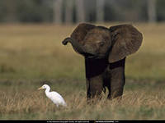
Результат оплодотворения – новая жизнь!

Slide 12
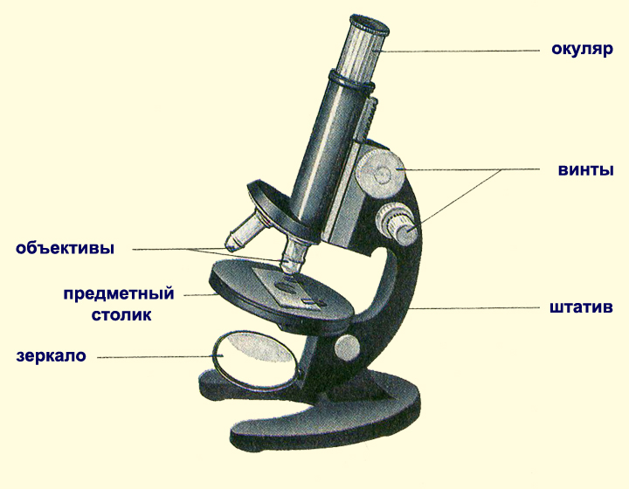
Устройство современного светового микроскопа

Slide 13
Устройство микроскопа
Название части микроскопа | Для чего предназначено.
Штатив | это основание микроскопа.
Предметный столик | предназначен для расположения на нем препарата.
Зеркало | служит для направления света через отверстие предметного столика на объект.
Винты | используют для значительного перемещения предметного столика с целью фокусировки объекта при малом увеличении.
Окуляр | подобно лупе, дает прямое, увеличенное изображение наблюдаемого объекта.
Тубус | или трубка - цилиндр, в который сверху вставляют окуляры.
Объективы | одна из важнейших частей микроскопа, поскольку он определяет полезное увеличение объекта.

Slide 14
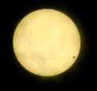
Правила работы с микроскопом.
Запомните! Микроскоп следует правой рукой брать за штатив, а левой – поддерживать основание!
1. Установите микроскоп. Тубусодеожатель должен быть обращен к вам, а зеркало – напротив света.
2.Смотрите в окуляр и вращайте зеркало до тех пор, пока поле зрения не будет освещено ярко и равномерно.
Рис. 7. Поле зрения
3.Опустите объектив над столиком на высоту примерно 3-4 см с помощью винта (винт нужно вращать от себя).

Slide 15
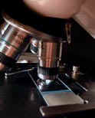
Правила работы с микроскопом.
4.Положите на предметный столик микропрепарат покровным стеклом вверх так, чтобы объект находился в центре отверстия предметного столика.
Внимание! Смотрите на микроскоп сбоку и опускайте тубус с помощью винта на расстояние приблизительно 2 мм от объектива до препарата.
Рис. 8. Размещение объекта на предметном столике
5.Смотрите в окуляр и (медленно!) опускайте предметный стол (вращайте винт на себя!) до тех пор, пока не увидите четкого изображения объекта.

Slide 16
Вопросы для повторения:
Кто открыл клетки?
Как называются основные части клетки?
Какие разновидности клеток существуют?
Назовите основные части микроскопа.
Для чего предназначены части микроскопа?
Каковы правила работы с микроскопом?

Slide 17
Домашнее задание.
Стр . 107-109, записи в тетради выучить, запомнить устройство микроскопа и правила работы с ним.

